Slide 1

ОДЕСЬКИЙ НАЦІОНАЛЬНИЙ МЕДИЧНИЙ УНІВЕРСИТЕТ
КАФЕДРА МЕДИЦИНИ КАТАСТРОФ ТА ВІЙСЬКОВОЇ МЕДИЦИНИ
Навчальна дисципліна
«Підготовка офіцерів запасу в галузі знань "охорона здоров'я"
Змістовий модуль «ВІЙСЬКОВА ТЕРАПІЯ»
Лекція № 4 «Радiацiйнi ураження. Клінічна характеристика іонізуючих випромінювань. Гостра променева хвороба. Надання медичної допомоги на етапах медичної евакуації»
Курс 4, Факультет: медичний.
Одеса – 2026
Notes:
1

Slide 2
  Викладення лекційного матеріалу за планом:
  1. Види іонізуючих випромінювань.
  2. Дозиметрія. Одиниці виміру іонізуючого випромінювання.
  3. Основні ланки біологічної дії іонізуючих випромінювань
  та патогенезу основних
  клінічних форм радіаційних уражень.
  4. Визначення гострої променевої хвороби.
  5.Кiстково-мозкова форма гострої променевої хвороби, класифікація.
  Клініка, діагностика
  та лікування променевої травми.
  6.Особливості клінічної картини в різні періоди перебігу захворювання.
  7.Клініка, діагностика кишкової, токсемічної, церебральної форми гострої променевої хвороби.
  8. Особливості радіаційних уражень мирного часу.
  Резюме лекції. Загальні висновки.

Slide 3
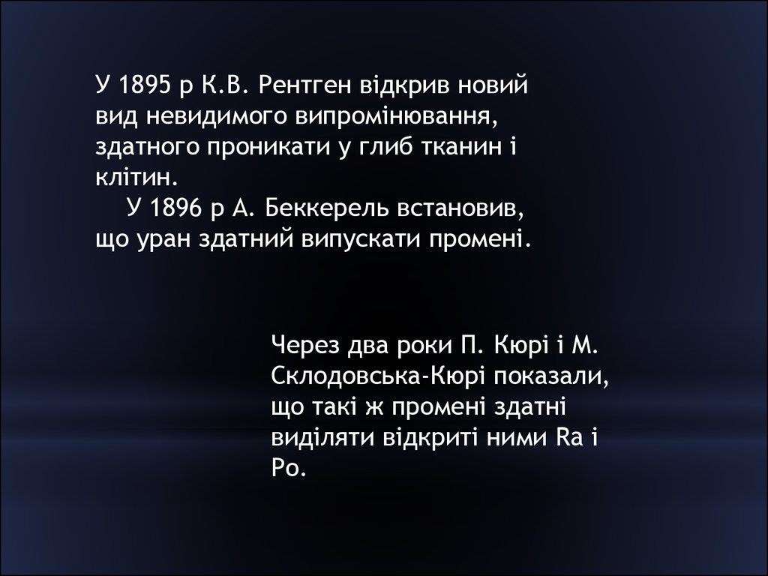

Slide 4
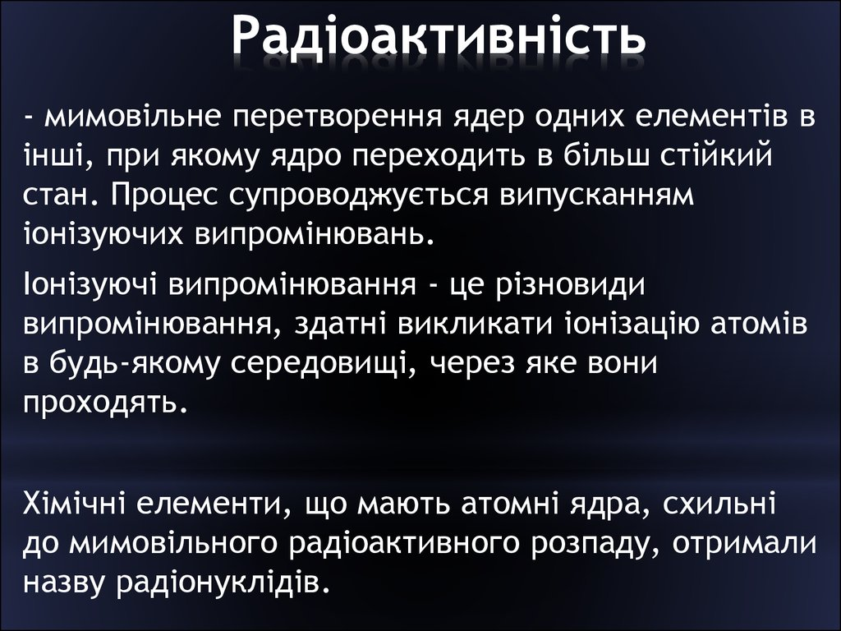

Slide 5
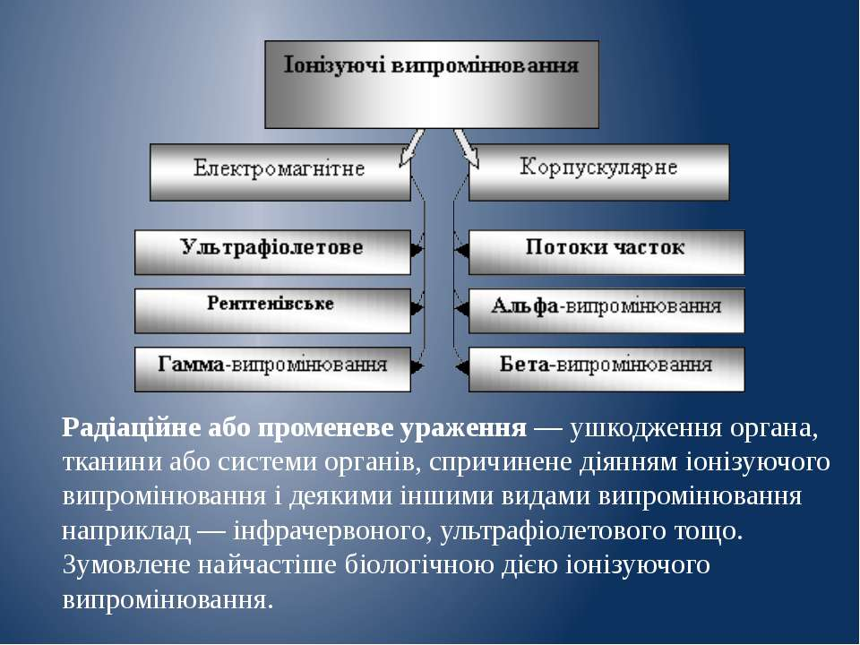

Slide 6
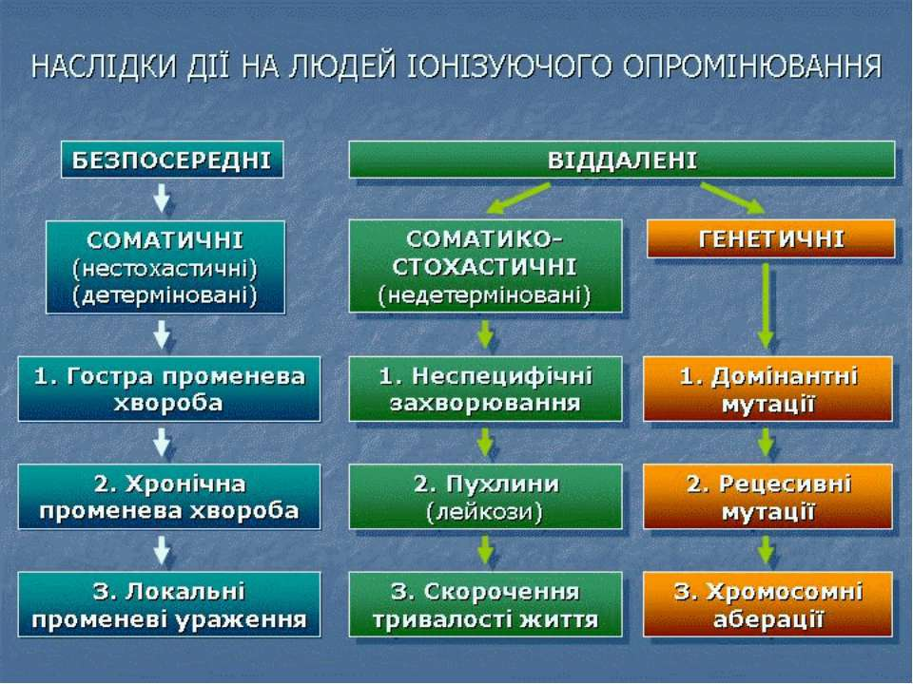

Slide 7
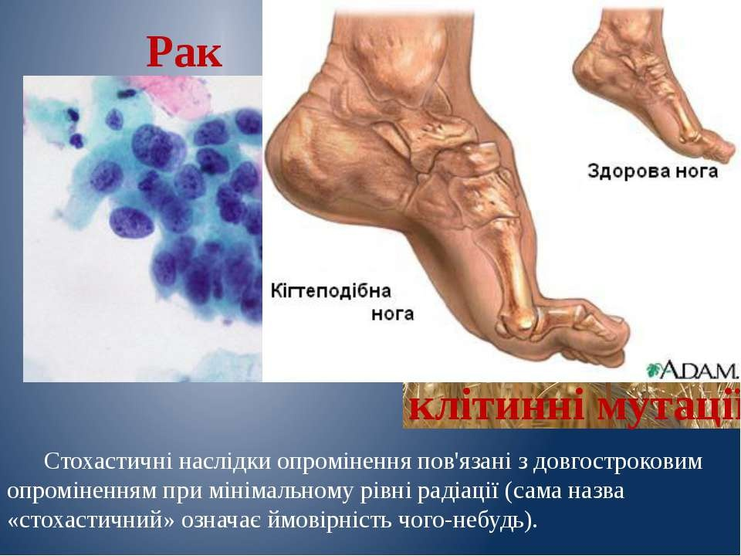

Slide 8
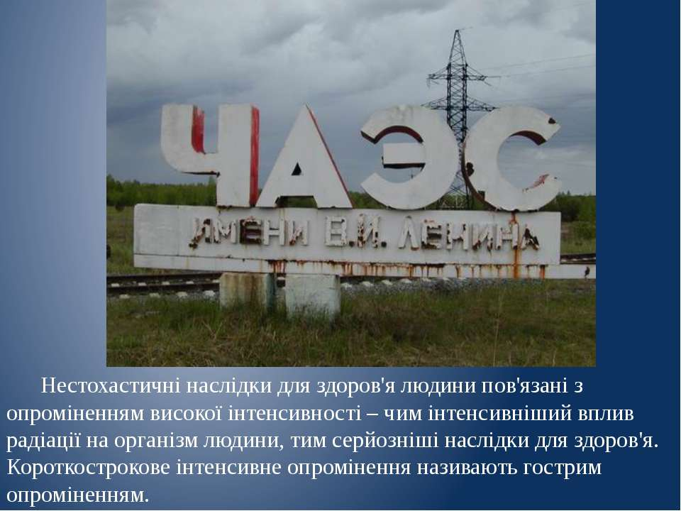

Slide 9
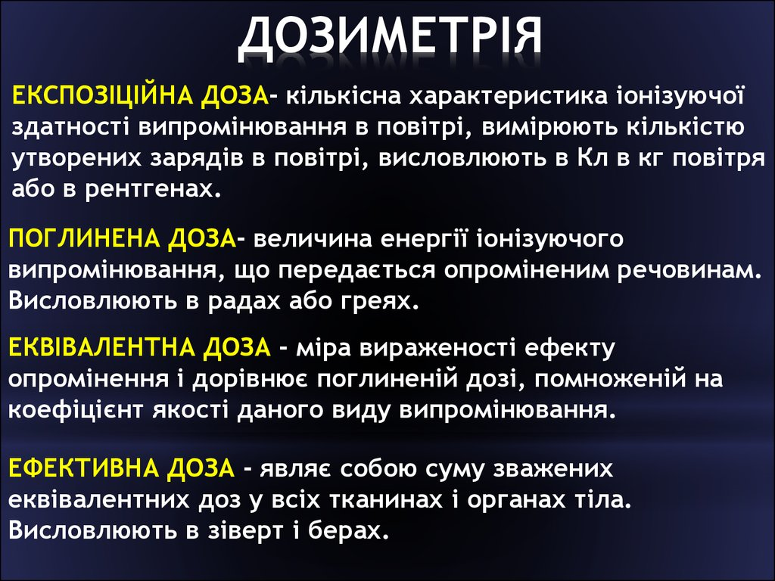

Slide 10
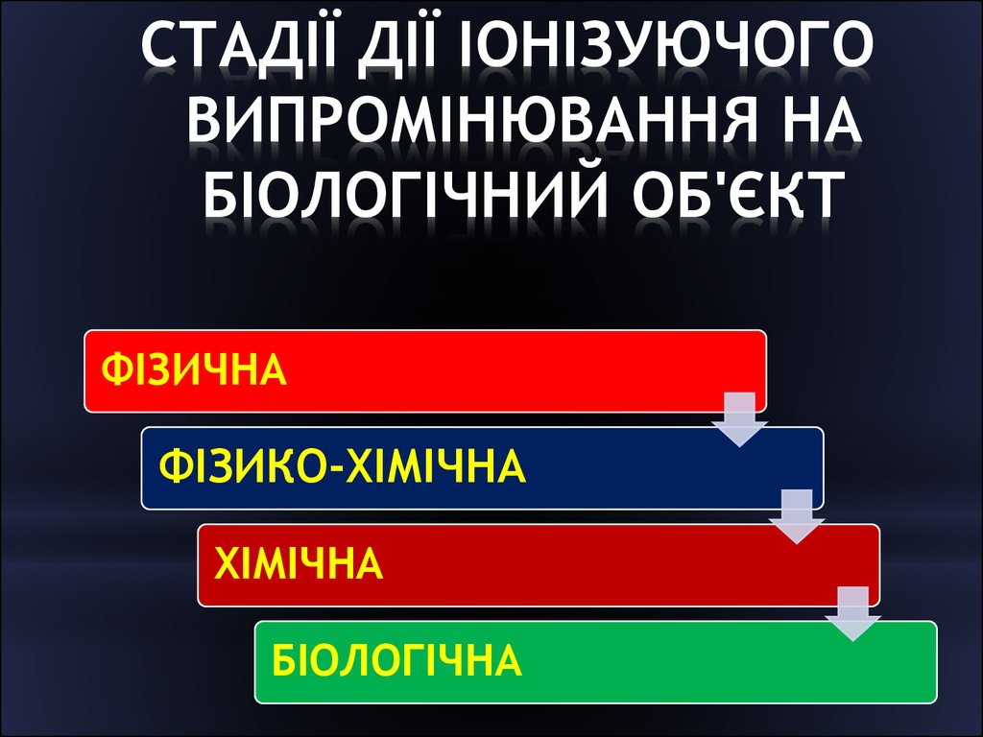

Slide 11
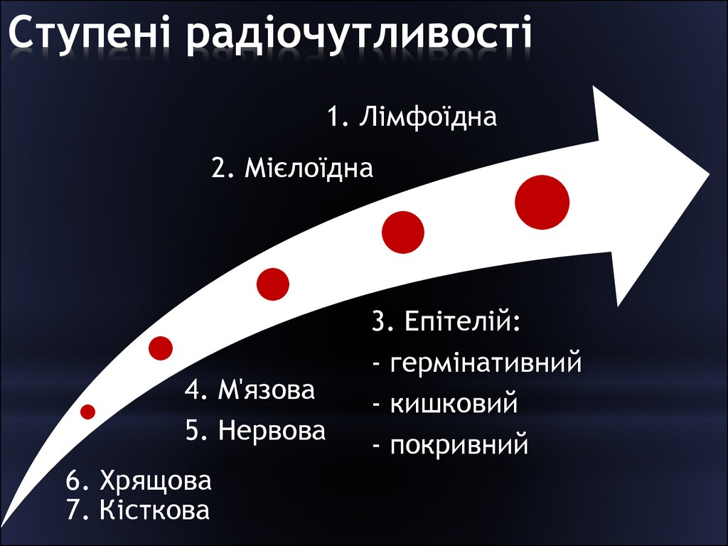

Slide 12
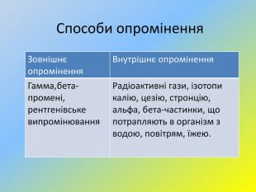

Slide 13
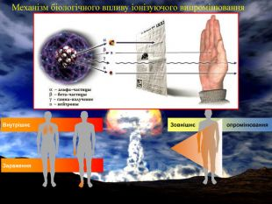

Slide 14
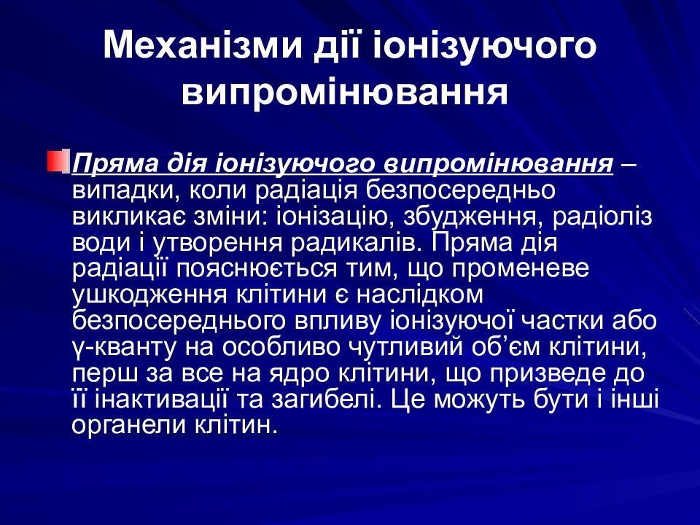

Slide 15
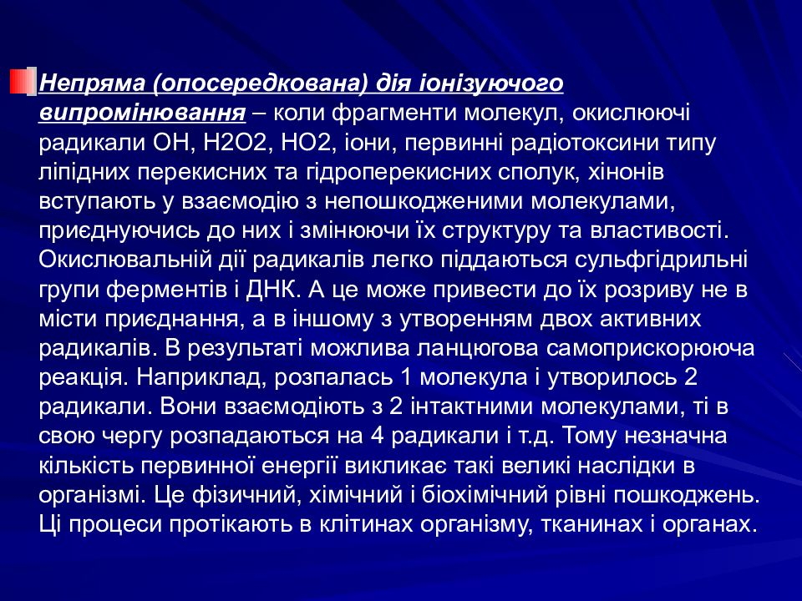

Slide 16
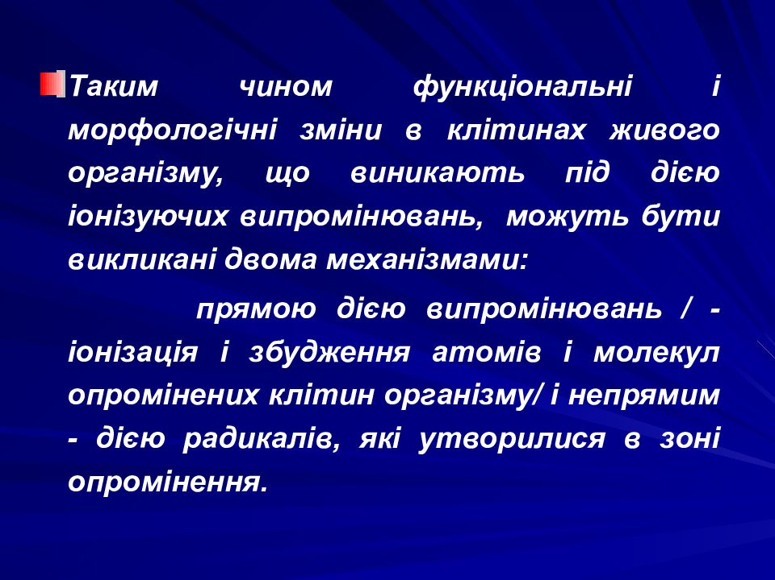

Slide 17
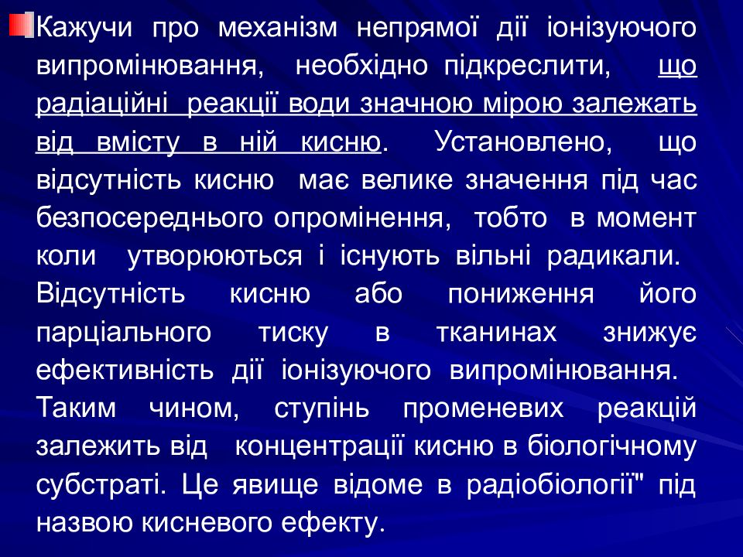

Slide 18
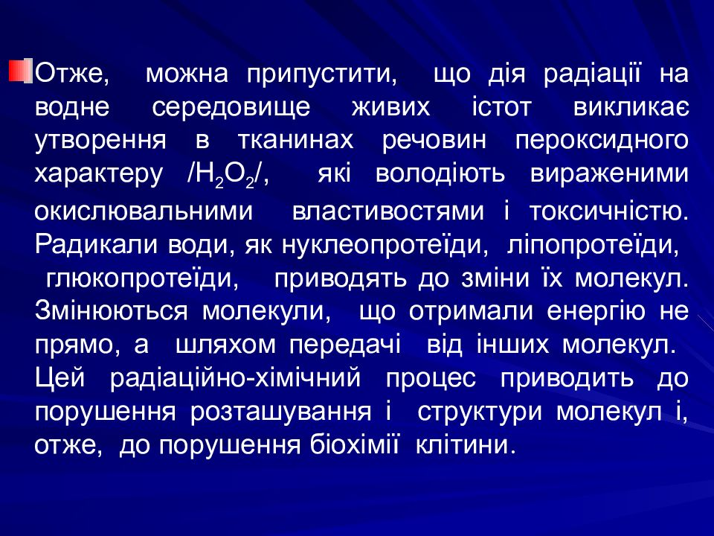

Slide 19
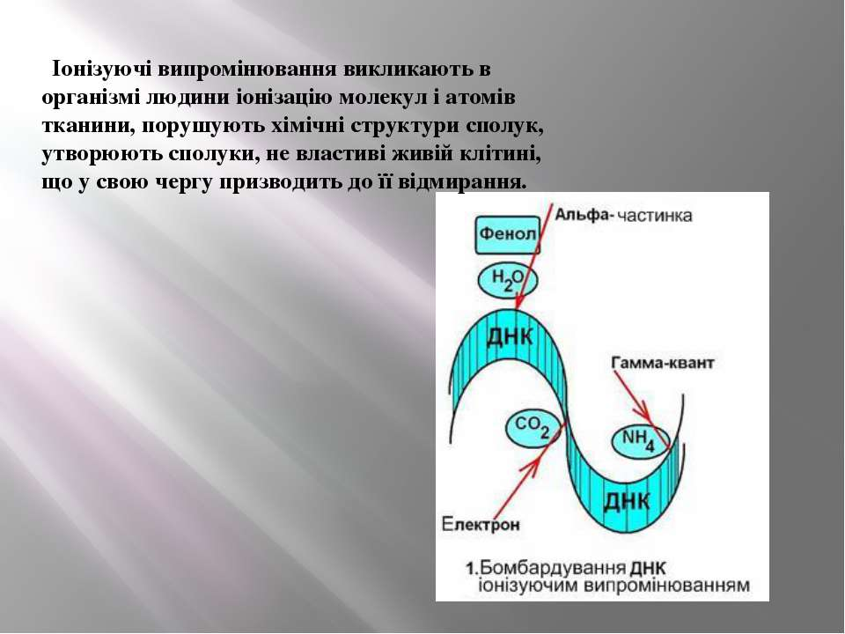

Slide 20
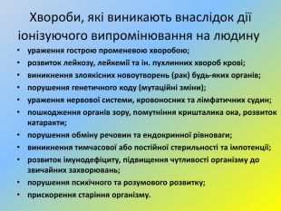

Slide 21
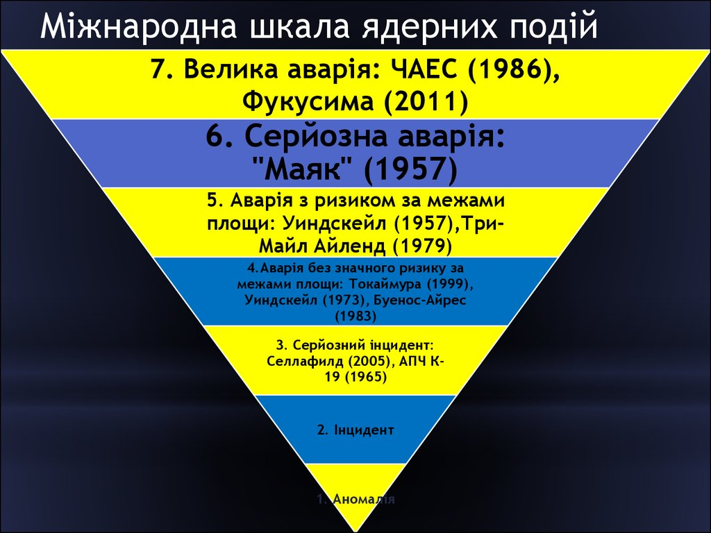

Slide 22
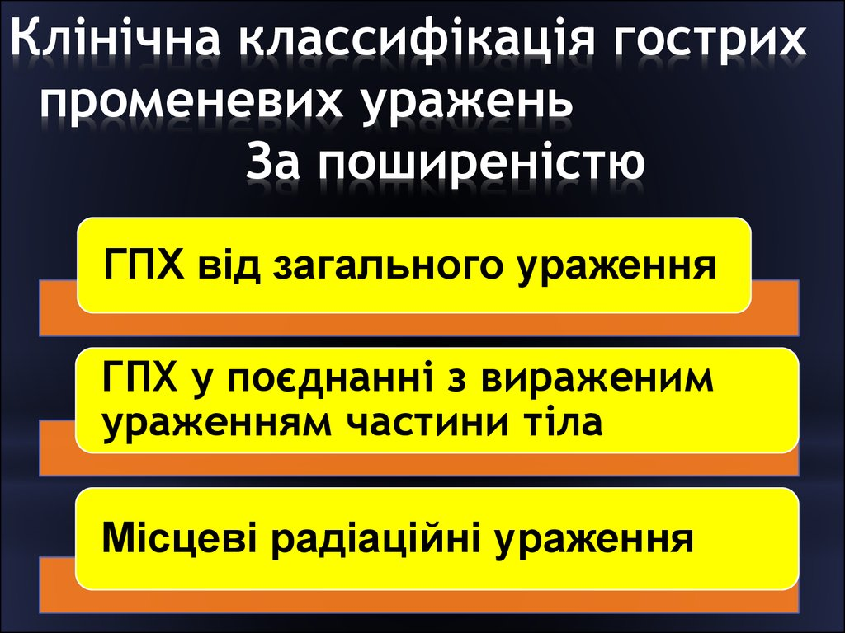

Slide 23
Клінічна класифікація гострих променевих уражень:
  1. Кістково-мозкова форма ГПХ розвивається в діапазоні доз від 1
  Гр до 10 Гр і ділиться на ступені:
  I ступінь, розвивається після опромінення в діапазоні доз (1Грей =
  100 рад) 1 - 2 Грей (скорочено "Гр");
  II ступінь: 2 - 4 Гр;
  III ступінь: 4 - 6 Гр;
  IV ступінь: 6 - 10 Гр.
  2. Кишкова форма ГПХ (10 - 20 Гр).
  3.Судинно-токсеміческая форма (20 - 80 Гр).
  4. Церебральна форма (при дозах понад 80 Гр).
  При дозах опромінення від 0,25 до 0,5Гр говорять про "стан переопромінення", а при дозах від 0,5 до 1 Гр, коли можуть бути легкі прояви функціональних розладів і помірна реакція з боку крові - про "променевої реакції". При дозах менше 1 Гр ОЛБ не розвивається.
  За перебігом захворювання розрізняють:
  початковий період (первинна реакція);
  прихований (латентний) період; o період розпалу;
  період відновлення.
  Крім того, виділяють:
  місцеві радіаційні ураження (МРУ);
  поєднані радіаційні ураження (ПРУ):
  комбіновані радіаційні ураження (КРУ).

Slide 24
Клінічний перебіг гострих радіаційних уражень шкіри має
4 періоди:
• рання променева реакція (початкових судинних проявів - первинна еритема шкіри, набряк підшкірної клітковини, м'язів);
• прихований період;
• період розпалу клінічних проявів (запалення шкіри, виникнення;
• пухирів, виразок);
• період повного або часткового відновлення;
У патогенезі місцевих променевих уражень важливе місце займають:
- зміни шкіри, підшкірної клітковини, м'язів;
- інтоксикація, що залежить від обсягу уражених тканин;
- плазморея, втрата білка;
- порушення гемодинаміки;
- інтерстиціальний набряк і ендоперібронхіт з гіпоксеміею;
- анемія і тромбоцитопенія;
- електролітні розлади.
По тяжкості клінічного перебігу розрізняють 4 ступеня пошкоджень:
I ступінь (легка) - гострий сухий еритематозний радіодерматіт;
II ступінь (середня) - гострий бульозний радіодерматіт;
III ступінь (важка) - некротичних-виразковий радіодерматіт;
IV ступінь (вкрай важка) - некротичний радіодерматіт.

Slide 25
Поєднані радіаційні ураження (УРП) виникають при одночасному впливі на організм зовнішнього гамма-випромінювання, інкорпорації радіоактивних речовин та місцевого ураження зовнішнім бета-випромінюванням шкіри.
Комбіновані радіаційні ураження (КРУ) викликаються спільним або послідовним впливом різних вражаючих факторів ядерного вибуху: світлового потоку, ударної хвилі і проникаючої радіації. В результаті у потерпілих крім поразок іонізуючими випромінюваннями одночасно виникає опікова або механічна травма, а в ряді випадків і те й інше. Проте можливі варіанти послідовно отриманих поразок. Крім того, КРУ можуть виникати у поранених і обпечених, які перебувають на зараженій радіоактивними речовинами місцевості
Особливості клінічного перебігу КРУ можна звести до трьох основних положень: По-перше, при КРУ в перші години і добу, крім первинної реакції на опромінення, у уражених є весь симптомокомплекс, властивий гострої опікової або механічних травм - він зазвичай є провідним в патології і визначає тактику надання медичної допомоги в цей момент. Прояви променевого ураження починають переважати тільки в подальшому.
По-друге, зі зрозумілих причин відсутній прихований період ураження, як це має місце при класичній гострої променевої хвороби 1-3 ступеня тяжкості.
По-третє, для КРУ характерна наявність синдрому взаємного обтяження, який проявляється у вигляді більш важкого перебігу патологічного процесу, ніж це властиво кожній поразці, якби воно протікало ізольовано.

Slide 26
ДОМЕДИЧНА ДОПОМОГА
Виявляється відразу ж після радіаційного ураження в порядку само- та взаємодопомоги. Приймаються всередину засоби профілактики первинної реакції - діметкарб, при розвилася блювоті і гіподинамії - діксафен в / м; при забрудненні шкіри та одягу РВ - часткова санітарна обробка; при небезпеці подальшого опромінення (знаходження на місцевості) забрудненої РВ приймається всередину радіопротектор цистамін або Б-130. Долікарську допомогу виявляється фельдшером або санінструктором. При розвилася блювоті і гіподинамії - діметпрамід або діксафен в/м; при серцево-судинної недостатності - кордіамін п / к; кофеїн в/м; при психомоторному збудженні всередину - феназепам; при необхідності подальшого перебування в зоні підвищеної радіації всередину цистамін або Б-130; при забрудненні шкіри одягу РВ - часткова санітарна обробка.
ПЕРША ЛІКАРСЬКА ДОПОМОГА
Здійснюється на МПП. Велике значення має правильно, швидко і чітко проведена медична сортування. На сортувальному посту виділяються уражені, що мають забруднення РВ, і направляються на площадку для часткової санітарної обробки (ПСО). Всі інші, а також уражені після ПСО оглядаються лікарем на сортувальній майданчику в складі медичної бригади (лікар, медсестра, реєстратор). Виділяються уражені, які потребують наданні невідкладної допомоги.
До невідкладних заходів першої лікарської допомоги належать:
Введення:
при вираженій блювоті - діметпраміду в/м, при нестримної блювоті діксафена в / м або атропіну п/к,
при різкому зневодненні - рясне пиття підсоленої води, фізіологічний розчин в/в;
при гострій судинній недостатності - кордіамін п / к, кофеїн в/м або мезатон в/м;
при серцевій недостатності - корглікон або строфантин в / в;
при судомах - феназепам або барбаміл в/м.
при вираженості кровоточивості ЕАКК або амбен в / м.
Хворих ГПХ I ст. (доза - 1-2 Гр) після купірування первинної реакції повертають в підрозділ;
При наявності проявів розпалу хвороби, як і всіх хворих ГПХ більш важкого ступеня (доза більш 2Гр) направляють в ОМЕдб (ОМО) для надання кваліфікованої медичної допомоги.

Slide 27
КВАЛІФІКОВАНА МЕДИЧНА ДОПОМОГА
При надходженні в ОМЕдб уражених іонізуючим випромінюванням в процесі їх сортування виділяються постраждалі з зараженням шкіри і обмундирування РВ понад допустимого рівня. Вони відправляються в ВЗГ, де проводиться повна санітарна обробка і виявляється при необхідності невідкладна допомога. В сортувально-евакуаційному відділенні визначається форма і ступінь тяжкості ГПХ, стан транспортабельності.
Нетранспортабельних уражених (гостра серцевосудинна недостатність, нестримне блювання з ознаками зневоднення) направляють в протишокову відділення, хворих з ознаками важкої токсемії, психомоторного збудження, судомно- гіперкінетичним синдромом - в госпітальне відділення. Хворих з ОПХ I ст. (доза 1-2 Гр) після купірування первинної реакції повертають в свою частину. Всіх Хворих з більш тяжким ступенем ОЛБ (доза більш 2Гр), що за винятком мають церебральну форму променевої хвороби, евакуюють в терапевтичні госпіталі. Хворих з ГПХ I ст. в період розпалу захворювання евакуюють в ВПГЛР, а при II-IY ст. - в терапевтичні госпіталі.

Slide 28
Заходи невідкладної кваліфікованої медичної допомоги:
1.при вираженій первинної реакції (сильна блювота) - діметпрамід або діксафен в / м або атропін п / к, в разі різкого зневоднення розчини хлориду натрію,гемодез,реополіглюкін– в/в. 2.при серцево-судинної недостатності - мезатон в / м або норадреналін в / в з розчином глюкози, при серцевій недостатності - корглікон і строфантин в / в крапельно на розчині глюкози;
3. при анемізуючоі кровоточивості - ЕАКК або амбен в / в, місцево - тромбін, гемостатична губка, а також переливання еритроцитної маси або свіжозаготовленої крові (прямі переливання крові); 4. при важких інфекційних ускладненнях - ампіцилін з оксациліном або рифампіцин або пеніцилін, або еритроміцин всередину.
До відстрочених заходів кваліфікованої допомоги відносять призначення:
1. при збудженні - феназепам, оксілідін всередину; 2. при зниженні числа лейкоцитів до 1х109 / л і лихоманці - тетрациклін, сульфаніламіди всередину; 3. в прихованому періоді - полівітаміни, димедрол, переливання плазми, полівінілпіролідон і поліглюкін через день; 4. при церебральної формі ОЛХ для полегшення страждань - феназепам в / м, барбаміл в / м, промедол п / к. Після надання кваліфікованої допомоги та підготовки до евакуації хворі ОЛХ евакуюються в госпітальну базу.

Slide 29
СПЕЦІАЛІЗОВАНА МЕДИЧНА ДОПОМОГА
Надається в терапевтичних госпіталях. На додаток до заходів кваліфікованої допомоги в початковому періоді при ГПХ II-III ст. може бути проведена гемосорбція, в прихованому періоді хворим IY ст. ГПХ (доза 6-10 Гр) - трансплантація алогенного кісткового мозку, а в періоді розпалу при розвитку агранулоцитозу і глибокої тромбоцитопенії і важкого ентериту - розміщення хворих в асептичних палатах, зондове або парентеральне харчування, переливання лейкоконцентратів і тромбоцитів, отримані шляхом сепарації клітин.
Етапне лікування поєднаних і комбінованих радіаційних уражень має ряд особливостей. При СРП інкорпорацією, окрім лікування ОЛХ, проводяться заходи медичної допомоги, спрямовані на виведення що потрапили всередину організму РВ: промивання шлунка, призначення проносних, адсорбентів, очисні клізми, відхаркувальні препарати, сечогінні, введення комплексонів (ЕДТА,пентацин та ін.). При бетадерматітах – знеболювання (новокаїнові блокади, місцево-анастезін), пов'язки з антибактеріальними засобами та ін. При КРП необхідно поєднувати комплексну терапію променевої хвороби з лікуванням непроменевих травм.
Хірургічне лікування необхідно завершити в прихованому періоді променевої хвороби, в період розпалу операції проводять тільки за життєвими показаннями. Особливістю лікування КРП в початковому і прихованому періодах променевої хвороби є профілактичне призначення антибіотиків (до виникнення інфекційних процесів і агранулоцитозу). У розпалі хвороби звертається особлива увага на профілактику і лікування ранової інфекції та попередження кровотеч з ран (застосування фібрину і гемостатичної губки, сухого тромбіну).

Slide 30
Дякую за увагу

